Slide 1
Reinforcement learning
Введение в DeepRL
otus.ru

Slide 2


Проверить, идет ли запись
Меня хорошо видно
&& слышно?
Ставим “+”, если все хорошо “-”, если есть проблемы

Slide 3










Правила вебинара
Условные
обозначения
Активно
участвуем
Индивидуально
Off-topic обсуждаем
в учебной группе
Время, необходимое
на активность
Пишем в чат
Задаем вопрос
в чат
Говорим голосом
Документ
Вопросы вижу в чате,
могу ответить не сразу
Ответьте себе или
задайте вопрос

Slide 4

Reinforcement learning. Введение в DeepRL
Тема вебинара
Игорь Стурейко
Руководитель курсов: Reinforcement Learning, ML Professional, ML Basic, MLOps, FinML
Teamlead, главный инженер проекта,
Физический факультет МГУ, PhD теоретическая физика
Опыт:
Более 15 лет занимался прикладной математикой и мат моделированием
(Data Scientist) (Python, С++) в НИИ ПАО Газпром
@stureiko (TG)
LinkedIn: igor-stureiko
@rl_fintech (Мой канал о моделях в бизнесе)

Slide 5

Карта курса
Введение
в Reinforcement Learning
HomeTask
Deep Reinforcement Learning
Advanced Reinforcement Learning
HomeTask
HomeTask
HomeTask
Reinforcement Learning в реальных задачах
Проектная работа

Slide 6
Программа курса
Deep Reinforcement Learning
Введение в Deep Reinforcement Learning
Deep Q-Network (DQN) алгоритм
Policy Gradient (PG) алгоритм
Actor-Critic алгоритм
TRPO -> PPO
DDPG -> TD3 -> LSTM-TD3

Slide 7
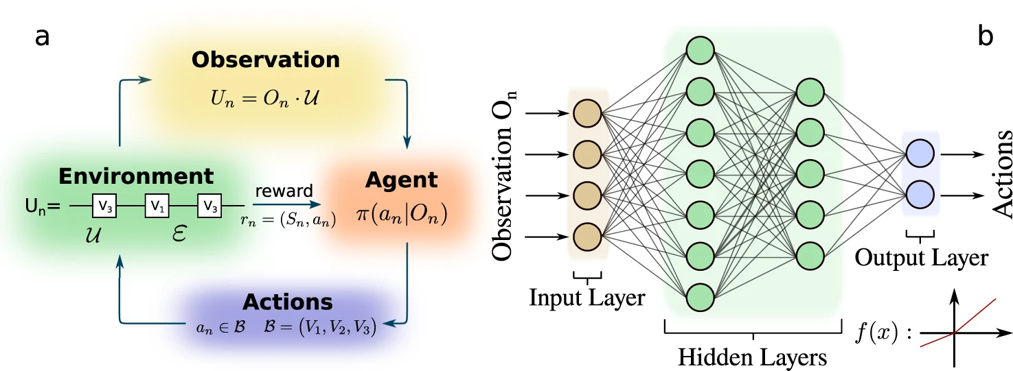
Маршрут вебинара
Знакомство
Применение классического RL в непрерывных средах
Проблемы классического RL
Идея Deep RL
Deep Cross-Entropy
Заключение

Slide 8
Цели вебинара
К концу занятия вы сможете
1. | Понять сложности применения классических алгоритмов к непрерывным средам
2. | Понять подход к применению нейросети для предсказания политики
3. | Понять применение нейросети в алгоритме кросс-энтропии

Slide 9
Смысл
Зачем вам это уметь
1. | Понимать границы применимости классических алгоритмов
2. | Понимать переход к Deep Reinforcement Learning

Slide 10
Постановка задачи

Slide 11
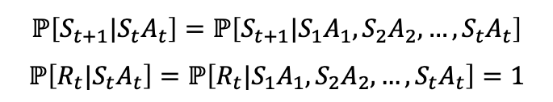
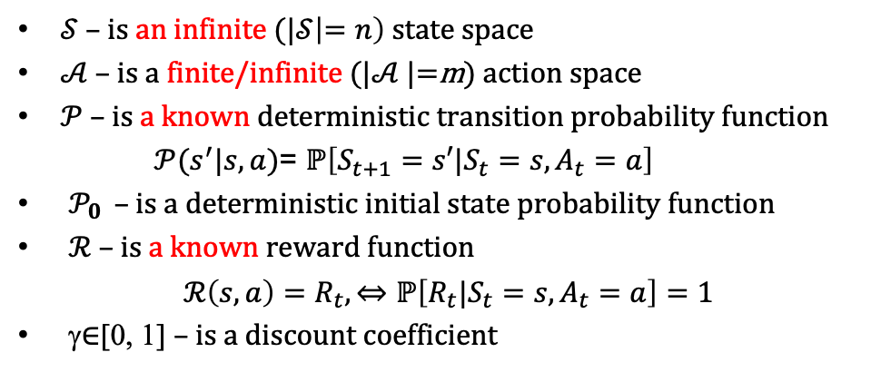
Markov Property
$$ℙ\left[S_{t+1}|S_{t}A_{t}\right]=ℙ\left[S_{t+1}|S_{1}A_{1},S_{2}A_{2},…,S_{t}A_{t}\right]$$
$$ℙ\left[R_{t}|S_{t}A_{t}\right]=ℙ\left[R_{t}|S_{1}A_{1},S_{2}A_{2},…,S_{t}A_{t}\right]=1$$
Markov Decision Process $\left\langle 𝒮,𝒮_{F},𝒜,𝒫,𝒫_{0},ℛ,γ \right\rangle$
$𝒮$ – is an infinite (|$𝒮\left|=n\right)$ state space
$𝒜$ – is a finite/infinite (|$𝒜$|=m) action space
$𝒫$ – is a known deterministic transition probability function
$𝒫(s^{′}|s,a)$= $ℙ\left[S_{t+1}=s′|S_{t}=s,A_{t}=a\right]$
$𝒫_{0 } \text{–}$ is a deterministic initial state probability function
$ℛ$ – is a known reward function
$$ℛ\left(s, a\right)=R_{t}, ⇔ℙ\left[R_{t}|S_{t}=s,A_{t}=a\right]=1$$
γ$∈$[0, 1] – is a discount coefficient

Slide 12
Применение классического RL в непрерывной среде

Slide 13
CartPole
Action Space | Discrete(2)
Observation Space | Box( [-4.8000002e+00 -3.4028235e+38 -4.1887903e-01 -3.4028235e+38], [4.8000002e+00 3.4028235e+38 4.1887903e-01 3.4028235e+38], (4,), float32)

Slide 14
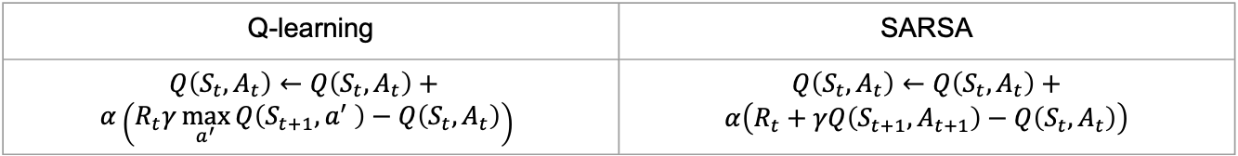
SARSA and Q-learning
Устанавливаем 𝑄(𝑠,𝑎)=0,𝐾>0,𝜀=1.
Для каждого 𝑘∈1,𝐾:
двигаясь по текущей траектории из состояния 𝑆_{𝑡} действуя 𝐴_{𝑡} в силу политики 𝜋(⋅|𝑆_{𝑡}), и обновляя политику 𝜋=𝜀−𝑔𝑟𝑒𝑒𝑑𝑦(𝑄) получаем 𝑅_{𝑡} и переходим в состояние 𝑆_{𝑡+1} c действием 𝐴_{𝑡+1}∼𝜋(⋅|𝑆_{𝑡+1})
Обновляем 𝑄:
Обновляем 𝜀=1/𝑘
Q-learning | SARSA
$Q\left(S_{t},A_{t}\right)←Q\left(S_{t},A_{t}\right)+$ $$α\left(R_{t}γ\max_{a^{′}}{Q\left(S_{t+1},a^{′} \right)}−Q\left(S_{t},A_{t}\right)\right)$$ | $$Q\left(S_{t},A_{t}\right)←Q\left(S_{t},A_{t}\right)+$$ $$α\left(R_{t}+γQ\left(S_{t+1},A_{t+1}\right)−Q\left(S_{t},A_{t}\right)\right)$$

Slide 15
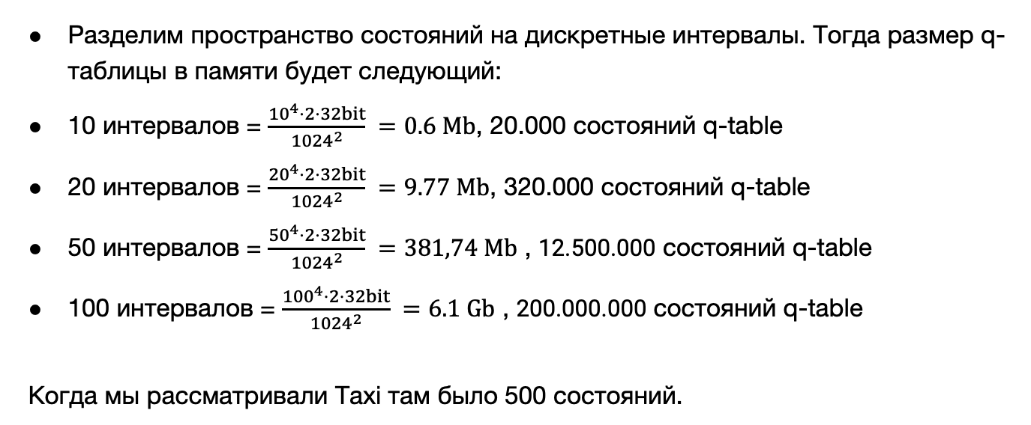
CartPole дискретизация среды
Разделим пространство состояний на дискретные интервалы. Тогда размер q-таблицы в памяти будет следующий:
10 интервалов = $\frac{{10}^{4}⋅2⋅32bit}{{1024}^{2}} =0.6 Mb$, 20.000 состояний q-table
20 интервалов = $\frac{{20}^{4}⋅2⋅32bit}{{1024}^{2}} =9.77 Mb$, 320.000 состояний q-table
50 интервалов = $\frac{{50}^{4}⋅2⋅32bit}{{1024}^{2}} =381,74 Mb$ , 12.500.000 состояний q-table
100 интервалов = $\frac{{100}^{4}⋅2⋅32bit}{{1024}^{2}} =6.1 Gb$ , 200.000.000 состояний q-table
Когда мы рассматривали Taxi там было 500 состояний.

Slide 16
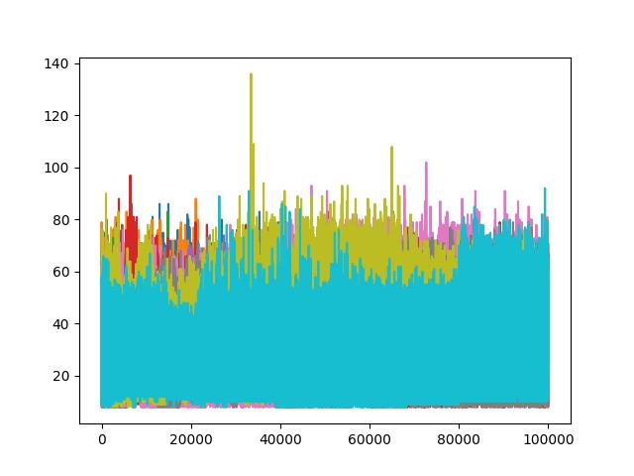
CartPole дискретизация среды
n = 20
discrete_state_n = 320.000
episode_n = 100.000 x 10

Slide 17
Deep cross-entropy

Slide 18
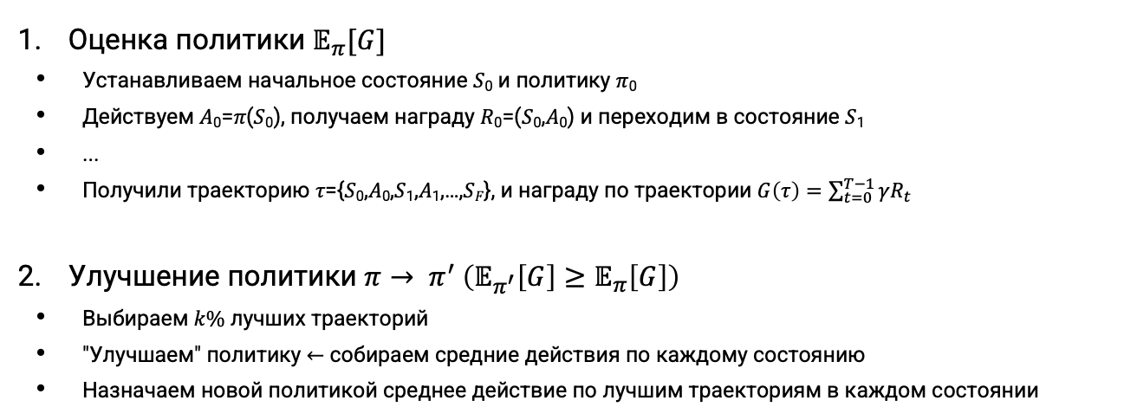
Метод кросс-энтропии
1. Оценка политики $𝔼_{π}[G]$
Устанавливаем начальное состояние 𝑆₀ и политику 𝜋₀
Действуем 𝐴₀=𝜋(𝑆₀), получаем награду 𝑅₀=(𝑆₀,𝐴₀) и переходим в состояние 𝑆₁
...
Получили траекторию 𝜏={𝑆₀,𝐴₀,𝑆₁,𝐴₁,…,𝑆_{𝐹}}, и награду по траектории $G\left(τ\right)=\sum_{t=0}^{T−1}{γR_{t}}$
2. Улучшение политики $π→ π^{′} \left(𝔼_{π^{′}}\left[G\right]≥𝔼_{π}\left[G\right]\right)$
Выбираем $k\%$ лучших траекторий
"Улучшаем" политику $←$ собираем средние действия по каждому состоянию
Назначаем новой политикой среднее действие по лучшим траекториям в каждом состоянии

Slide 19
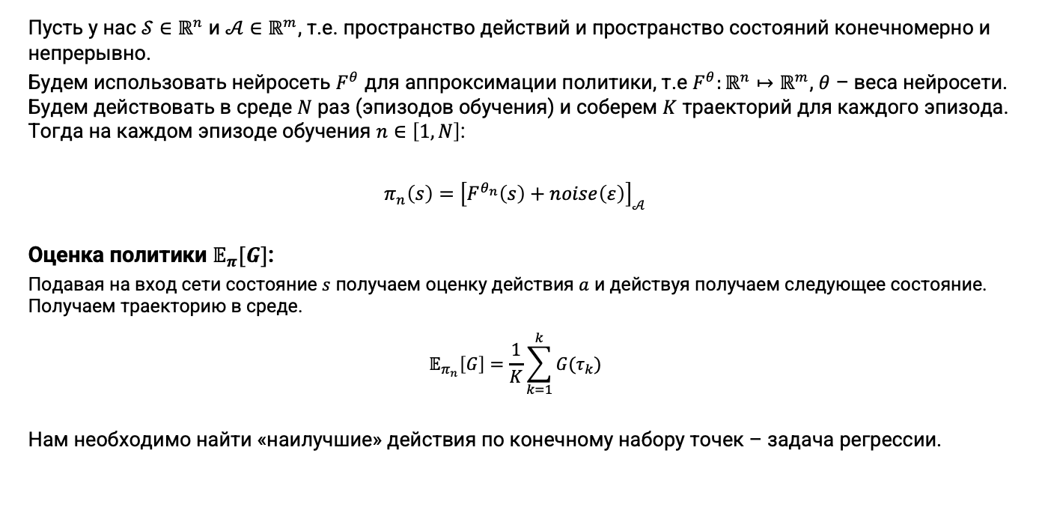
Deep Cross-entropy
Пусть у нас $𝒮∈ℝ^{n}$ и $𝒜∈ℝ^{m}$, т.е. пространство действий и пространство состояний конечномерно и непрерывно.
Будем использовать нейросеть $F^{θ}$ для аппроксимации политики, т.е $F^{θ}:ℝ^{n}↦ℝ^{m}$, $θ$ – веса нейросети. Будем действовать в среде $N$ раз (эпизодов обучения) и соберем $K$ траекторий для каждого эпизода. Тогда на каждом эпизоде обучения $n∈\left[1, N\right]$:
$$π_{n}\left(s\right)={\left[F^{θ_{n}}\left(s\right)+noise\left(ε\right)\right]}_{𝒜}$$
Оценка политики $𝔼_{π}[G]$:
Подавая на вход сети состояние $s$ получаем оценку действия $a$ и действуя получаем следующее состояние. Получаем траекторию в среде.
$$𝔼_{π_{n}}\left[G\right]=\frac{1}{K}\sum_{k=1}^{k}{G(τ_{k})}$$
Нам необходимо найти «наилучшие» действия по конечному набору точек – задача регрессии.

Slide 20
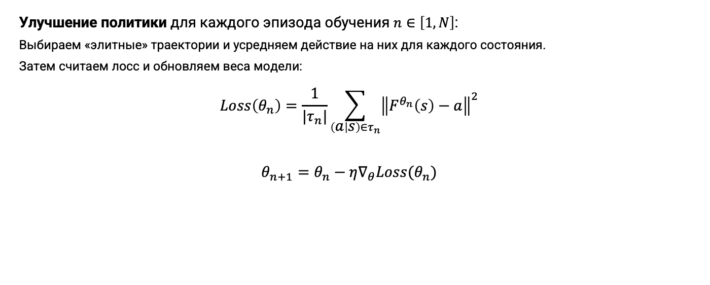
Deep CrossEntropy
Улучшение политики для каждого эпизода обучения $n∈\left[1, N\right]$:
Выбираем «элитные» траектории и усредняем действие на них для каждого состояния.
Затем считаем лосс и обновляем веса модели:
$$Loss\left(θ_{n}\right)=\frac{1}{|τ_{n}|}\sum_{\left(a | s\right)∈τ_{n}}{{\left\|F^{θ_{n}}\left(s\right)−a\right\|}^{2}}$$
$$θ_{n+1}=θ_{n}−η∇_{θ}Loss(θ_{n})$$

Slide 21

Вопросы?
Ставим “+”,
если вопросы есть
Ставим “–”,
если вопросов нет

Slide 22
Окружения

Slide 23
CartPole
Action Space | Discrete(2)
Observation Space | Box( [-4.8000002e+00 -3.4028235e+38 -4.1887903e-01 -3.4028235e+38], [ 4.8000002e+00 3.4028235e+38 4.1887903e-01 3.4028235e+38], (4,), float32)

Slide 24
LunaLander
Action Space | Discrete(4)
Observation Space | Box( [-1.5 -1.5 -5. -5. -3.1415927 -5. -0. 0. ], [ 1.5 1.5 5. 5. 3.1415927 5. 1. 1. ], (8,), float32)

Slide 25
MountainCar
Action Space | Discrete(3)
Observation Space | Box( [-1.2 -0.07], [0.6 0.07], (2,), float32)

Slide 26
CarRacing
Action Space | Box([-1. 0. 0.], 1.0, (3,), float32)
Observation Space | Box( 0, 255, (96, 96, 3), uint8)

Slide 27
Atari battleZone
Action Space | Discrete(18)
Observation Space | Box( 0, 255, (210, 160, 3), uint8)

Slide 28
Практика

Slide 29
Практика
1. | Дискретизация CartPole
2. | Deep Cross-Entropy метод

Slide 30
Вопросы?
Ставим “+”,
если вопросы есть
Ставим “–”,
если вопросов нет

Slide 31
Заполните, пожалуйста,
опрос о занятии
по ссылке в чате

Slide 32
Cледующие вебинары
Спасибо за внимание!
Deep q-learning (DQN)
Игорь Стурейко
Руководитель курсов: Reinforcement Learning, ML Professional, ML Basic, MLOps, FinML
Teamlead, главный инженер проекта,
Физический факультет МГУ, PhD теоретическая физика
Опыт:
Более 15 лет занимался прикладной математикой и мат моделированием
(Data Scientist) (Python, С++) в НИИ ПАО Газпром
@stureiko (TG)
LinkedIn: igor-stureiko
@rl_fintech (Мой канал о моделях в бизнесе)

